Slide 1






SISTEM MANAJEMEN INVENTARIS TANAMAN HIAS CERDAS (SMART PLANT INVENTORY MANAGEMENT - SPIM)
Disusun oleh:
NAMA : Anggun Septiani
NIM : 2400018147
KELAS : C
Dosen Pengampu : Ali Tarmuji, S.T., M.Cs.

Slide 2
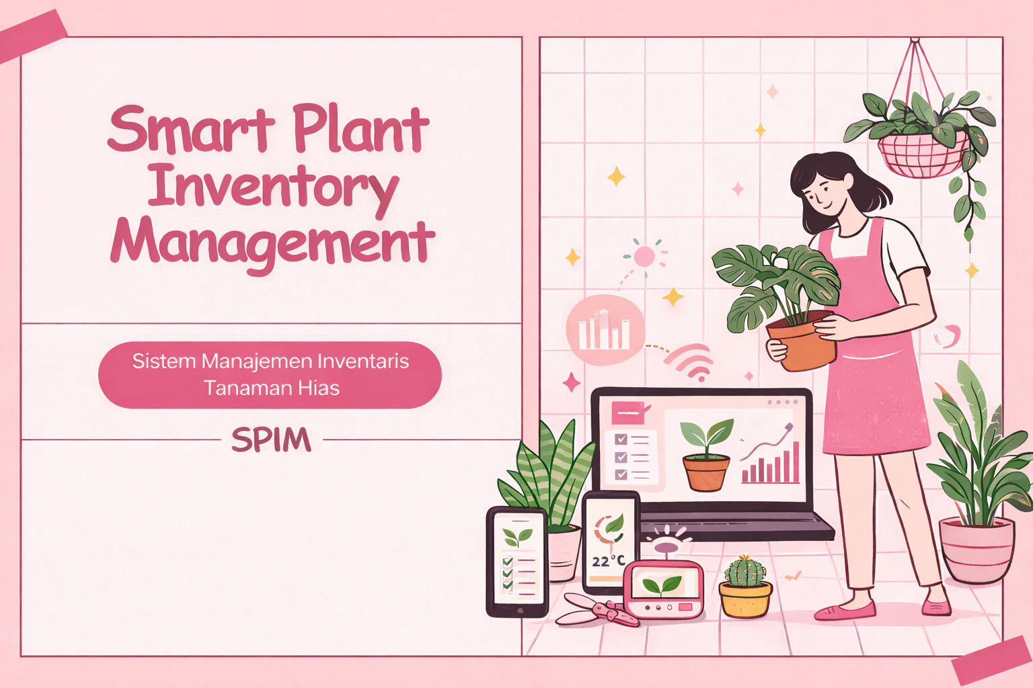

Slide 3
PENDAHULUAN
Perkembangan teknologi informasi mendorong digitalisasi dalam berbagai bidang usaha, termasuk usaha tanaman hias.
Pengelolaan inventaris tanaman secara manual berisiko menimbulkan kesalahan dan kehilangan data.
Aplikasi SPIM dibuat sebagai solusi pengelolaan inventaris yang terstruktur dan efisien.

Slide 4
LATAR BELAKANG
Perkembangan teknologi informasi mendorong digitalisasi dalam berbagai bidang usaha, termasuk usaha tanaman hias.
Namun, pada kenyataannya masih banyak pelaku usaha tanaman hias yang melakukan pencatatan inventaris secara manual menggunakan buku atau catatan sederhana.
Cara ini berisiko menimbulkan kesalahan pencatatan, kehilangan data, serta kesulitan dalam monitoring stok dan kondisi tanaman.
Oleh karena itu, diperlukan sebuah aplikasi berbasis teknologi yang mampu mengelola data inventaris tanaman secara terstruktur, efisien, dan akurat.

Slide 5
RUMUSAN MASALAH
Adapun rumusan masalah dalam pembuatan aplikasi ini adalah sebagai berikut:
  Bagaimana merancang aplikasi pengelolaan inventaris tanaman hias berbasis Java yang dapat mengelola data tanaman secara efektif dan efisien?
  Bagaimana menerapkan konsep Object Oriented Programming (enkapsulasi, pewarisan, dan polimorfisme) pada aplikasi SPIM (Sistem Pengelolaan Inventaris Tanaman Hias)?
  Bagaimana membuat tampilan output berbasis console yang rapi, informatif, dan terstruktur untuk pengelolaan data inventaris tanaman?
  Bagaimana mengimplementasikan fitur CRUD (Create, Read, Update, Delete) untuk pengelolaan data tanaman dalam sistem?
  Bagaimana melakukan penyimpanan data secara persisten menggunakan file teks agar data tidak hilang saat aplikasi ditutup?
  Bagaimana membuat sistem pelaporan statistik yang dapat memberikan informasi kondisi dan stok tanaman secara otomatis?

Slide 6
DESKRIPSI UMUM APLIKASI
SPIM adalah aplikasi berbasis Java console untuk usaha tanaman hias skala kecil hingga menengah.
Aplikasi ini mengelola data tanaman, stok, dan kondisi tanaman.
Tampilan aplikasi berbasis menu sehingga mudah digunakan.

Slide 7
TUJUAN APLIKASI
Membantu pengelolaan data inventaris tanaman hias.
Menerapkan konsep Object Oriented Programming (OOP) menggunakan Java.
Menyediakan sistem pencatatan dan monitoring tanaman yang sistematis.

Slide 8

DESKRIPSI UMUM APLIKASI
FITUR UTAMA
SPIM adalah aplikasi berbasis Java console untuk usaha tanaman hias skala kecil hingga menengah.
Aplikasi ini mengelola data tanaman, stok, dan kondisi tanaman.
Tampilan aplikasi berbasis menu sehingga mudah digunakan.
  Tambah data tanaman
  Lihat data inventaris
  Update data tanaman
  Hapus data tanaman
  Laporan inventaris

Slide 9
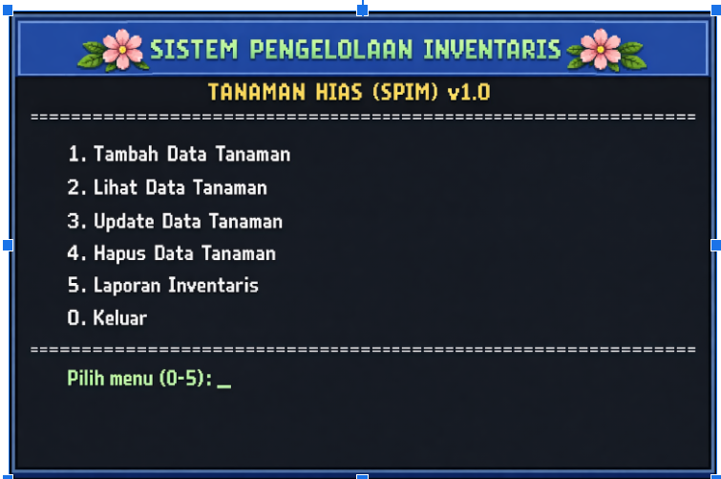

Slide 10

KONSEP OOP YG DIGUNAKAN
RUANG LINGKUP APLIKASI
1
2
  Pengelolaan data inventaris tanaman hias.
  Proses input, update, dan laporan data tanaman.
  Aplikasi berbasis console dan belum menggunakan database.
  Enkapsulasi: menjaga keamanan data tanaman.
  Pewarisan: membentuk struktur kelas tanaman.
  Polimorfisme: menampilkan perilaku berbeda pada jenis tanaman.

Slide 11
ALUR KERJA SISTEM
HASIL AKHIR APLIKASI
  Pengguna menjalankan aplikasi.
  Sistem menampilkan menu utama.
  Pengguna memilih fitur.
  Sistem memproses data.
  Data disimpan ke file teks.
  Aplikasi mampu mengelola data inventaris tanaman.
  Output ditampilkan secara rapi.
  Data tersimpan secara permanen.

Slide 12
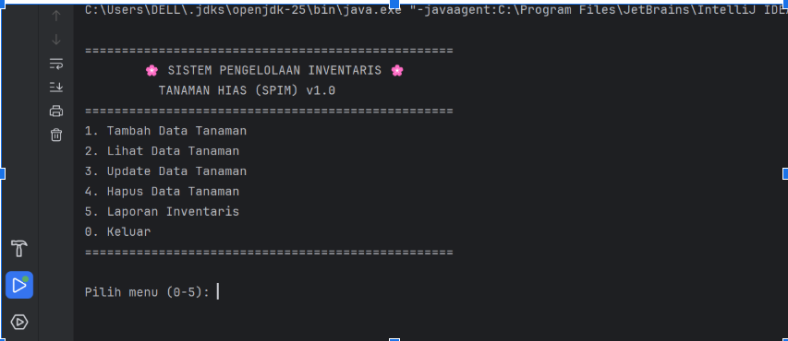
ampilan pada gambar ini merupakan menu utama aplikasi SPIM (Smart Plant Inventory Management) yang dibuat berbasis console menggunakan bahasa pemrograman Java.
Menu utama berfungsi sebagai pusat navigasi aplikasi, dimana pengguna dapat memilih berbagai fitur pengelolaan inventaris tanaman hias.
Pada menu ini, pengguna disajikan beberapa pilihan seperti menambah data tanaman, melihat data inventaris, memperbarui data tanaman, menghapus data tanaman, menampilkan laporan inventaris, dan keluar dari aplikasi.
Menu dibuat secara terstruktur dan interaktif sehingga memudahkan pengguna dalam mengoperasikan aplikasi meskipun berbasis teks.
Validasi input juga diterapkan agar pengguna hanya dapat memilih menu yang tersedia.
MENU UTAMA

Slide 13
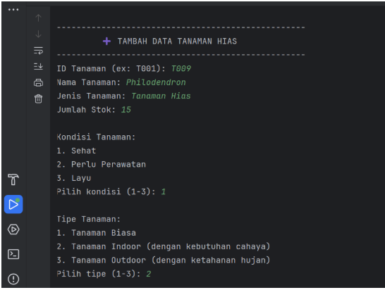
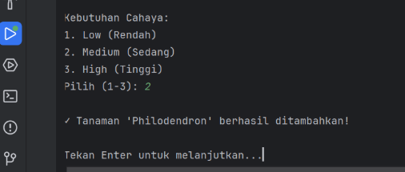
MENU TAMBAH DATA TANAMAN
Screenshot ini menampilkan form input data tanaman pada aplikasi SPIM.
Pada tahap ini, pengguna diminta untuk memasukkan data tanaman secara lengkap, seperti ID tanaman, nama tanaman, jenis tanaman, jumlah stok, kondisi tanaman, serta informasi tambahan sesuai jenis tanaman.
Aplikasi mendukung beberapa tipe tanaman, yaitu tanaman biasa, tanaman hias indoor, dan tanaman hias outdoor.
Sistem akan memproses data yang diinput dan melakukan validasi, misalnya memastikan stok tidak bernilai negatif.
Setelah data berhasil dimasukkan, sistem akan menyimpan data tanaman secara otomatis ke dalam file teks sebagai penyimpanan permanen.

Slide 14
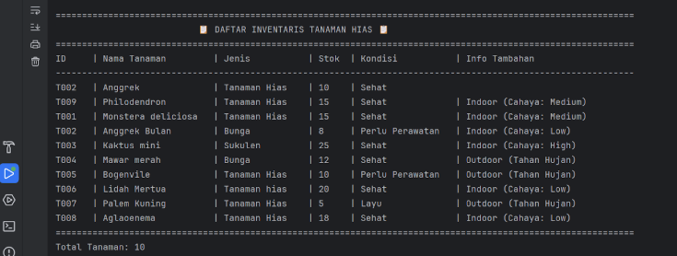
MENU LIHAT DATA TANAMAN
Tampilan ini menunjukkan daftar seluruh data inventaris tanaman hias yang tersimpan dalam sistem.
Data ditampilkan dalam bentuk tabel sederhana berbasis console yang berisi informasi seperti ID tanaman, nama tanaman, jenis tanaman, jumlah stok, kondisi tanaman, dan keterangan tambahan.
Melalui fitur ini, pengguna dapat dengan mudah melakukan monitoring terhadap stok dan kondisi tanaman yang tersedia.
Penampilan data yang rapi dan terstruktur membantu pengguna dalam membaca dan memahami informasi inventaris secara cepat dan akurat.

Slide 15
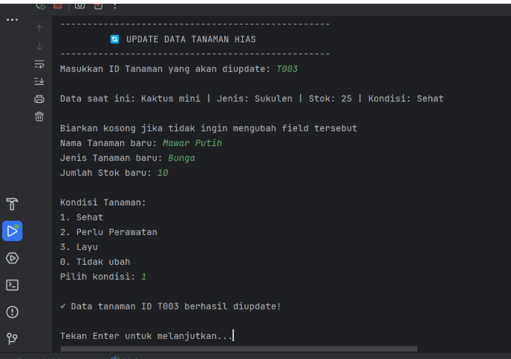
UPDATE TANAMAN
Screenshot ini menampilkan fitur update atau pembaruan data tanaman.
Pada fitur ini, pengguna diminta untuk memasukkan ID tanaman yang ingin diperbarui.
Setelah ID ditemukan, sistem akan menampilkan data lama dan memberikan opsi kepada pengguna untuk mengubah informasi tertentu, seperti stok, kondisi tanaman, atau keterangan tambahan.
Setiap perubahan data akan langsung diproses oleh sistem dan disimpan kembali ke dalam file teks.
Fitur ini memudahkan pengguna dalam memperbarui data inventaris tanpa harus menghapus dan memasukkan ulang data tanaman.

Slide 16
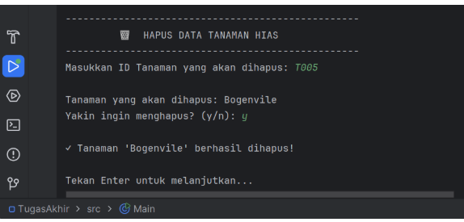
HAPUS DATA TANAMAN
Tampilan ini menunjukkan fitur penghapusan data tanaman dari sistem inventaris.
Pengguna diminta untuk memasukkan ID tanaman yang akan dihapus.
Sebelum proses penghapusan dilakukan, sistem akan menampilkan konfirmasi kepada pengguna sebagai langkah keamanan untuk menghindari kesalahan penghapusan data.
Apabila pengguna menyetujui, data tanaman akan dihapus dari sistem dan perubahan tersebut akan langsung disimpan ke dalam file teks.
Fitur ini membantu menjaga keakuratan dan kebersihan data inventaris.

Slide 17
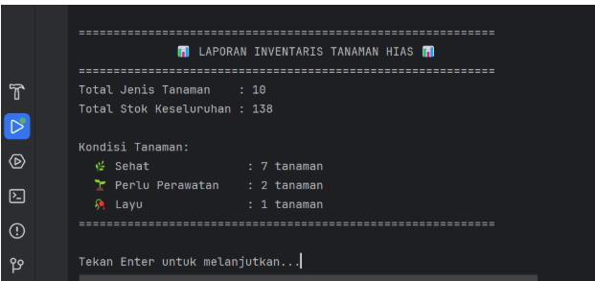
LAPORAN DATA INVETARIS
Screenshot ini menampilkan laporan inventaris tanaman hias yang dihasilkan secara otomatis oleh aplikasi SPIM.
Laporan ini berisi informasi statistik, seperti total jumlah tanaman, total stok keseluruhan, serta rekap kondisi tanaman.
Fitur laporan ini membantu pengguna dalam melakukan evaluasi inventaris dan pengambilan keputusan terkait perawatan, pembelian, atau penjualan tanaman.
Dengan adanya laporan inventaris, pengguna tidak perlu menghitung data secara manual karena sistem telah menyajikan informasi secara cepat dan akurat.

Slide 18
KESIMPULAN
Berdasarkan hasil implementasi, dapat disimpulkan bahwa aplikasi SPIM berhasil menerapkan konsep Object Oriented Programming secara nyata.
Aplikasi ini mampu membantu pengelolaan inventaris tanaman hias secara terstruktur dan efisien.
Dengan demikian, aplikasi SPIM layak digunakan sebagai media pembelajaran sekaligus contoh penerapan OOP dalam kasus nyata.

Slide 19
TERIMA
KASIH

